Slide 1
BRIEFING ÉTUDIANTS
Spa-Francorchamps
Collecte des déchets · Été 2026
GESTANET · Présentation d'environ 10 minutes
Notes:
Slide d'introduction. Accueillez les étudiants, présentez-vous et GESTANET. Durée : ~1 min.

Slide 2
VOTRE MISSION
🗑️
Ramasser les déchets dans les zones assignées
Trier correctement selon les consignes
Travailler en binôme / équipe
Signaler tout problème au responsable
Respecter les consignes de sécurité
Collecte & tri
des déchets
Notes:
Présentez clairement la mission principale : collecte des déchets sur le site de Francorchamps. ~1 min.

Slide 3
PLANNING DES HORAIRES
📅 Deux équipes — Soyez présents 15 minutes à l'avance
VENDREDI
SAMEDI
DIMANCHE
Équipe 1
Équipe 1
Équipe 1
08h00 – 15h00
08h00 – 15h00
08h00 – 14h00
Équipe 2
Équipe 2
Équipe 2
15h00 – 22h00
15h00 – 22h00
14h00 – 20h00
Notes:
Attention dimanche : horaires différents ! 08h-14h et 14h-20h. Toujours être présent 15 min avant. ~1.5 min.

Slide 4
RÉMUNÉRATION
Taux horaire de base : 16,81 €/h
Lundi – Vendredi
Samedi
Dimanche
× 1,00
× 1,25
× 2,00
16,81 €/h
21,01 €/h
33,62 €/h
Notes:
Mettez en avant la majoration du dimanche (×2). Rappeler que le paiement dépend du check-in/check-out ONSS correct. ~1 min.

Slide 5
ARRIVÉE SUR SITE
📍
1
Rejoindre le point de rassemblement indiqué
2
Attendre le responsable (15 min à l'avance)
Point de
rendez-vous
à Francorchamps
Recevoir votre zone de travail et votre équipement
3
4
Procéder au check-in ONSS avant de commencer
Notes:
Insistez sur le point de rendez-vous précis et l'obligation d'être là 15 min avant. ~1 min.

Slide 6
CHECK-IN ONSS — MARCHE À SUIVRE
⚠️ OBLIGATOIRE pour être payé
1
📷 Scanner le QR Code
2
🌐 Site ONSS s'ouvre
À l'entrée du site, scannez le QR code affiché avec votre smartphone
Le lien checkinout.socialsecurity.be s'ouvre automatiquement
3
🔐 S'identifier via itsme®
4
✅ Appuyer sur « IN »
Appuyez sur « itsme » et confirmez votre identité dans l'app itsme®
Confirmez votre arrivée en appuyant sur le bouton IN (bouton OUT à la fin)
Notes:
Insistez : sans check-in, pas de paiement ! Montrez les captures d'écran si possible. ~2 min.

Slide 7
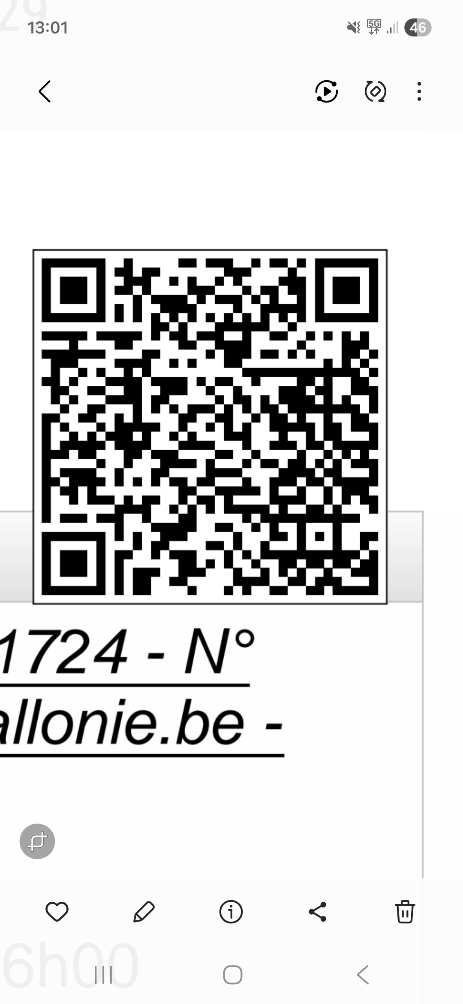
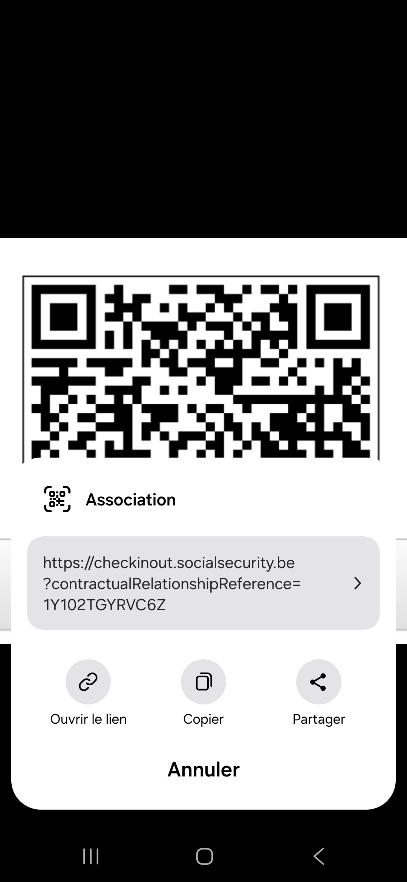
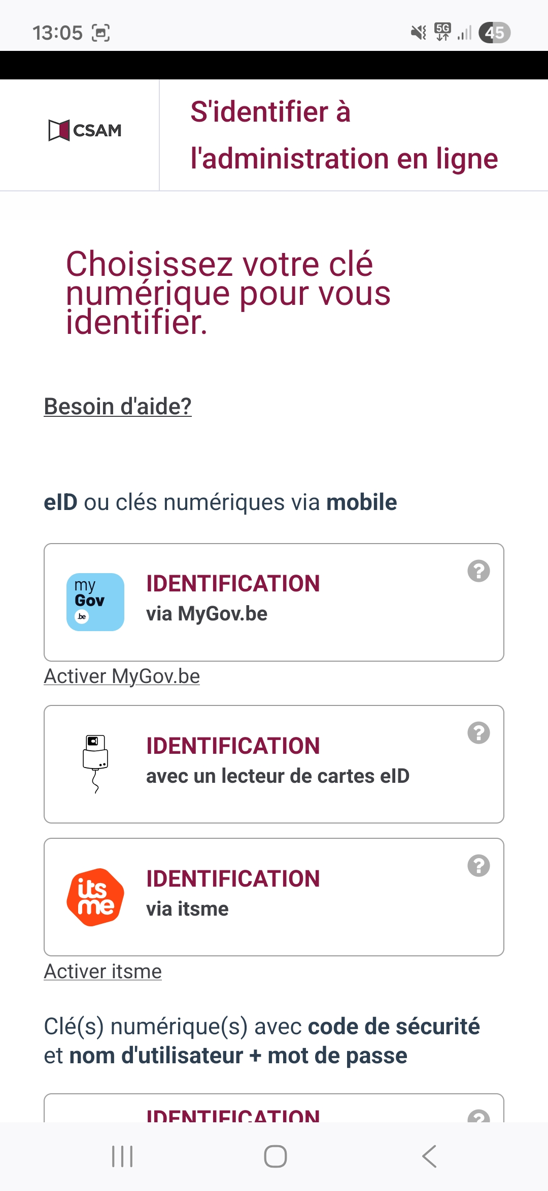
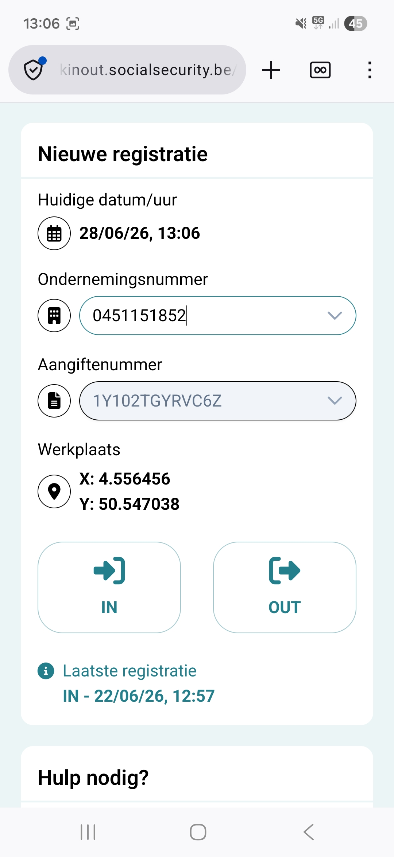
EN IMAGES — LES 4 ÉTAPES
① QR Code
② Site ONSS
③ itsme®
④ Bouton IN
Notes:
Montrez chaque étape visuellement. Rappeler : check-in à l'arrivée ET check-out à la fin du shift. ~1 min.

Slide 8
RAPPELS IMPORTANTS
⏰
📱
👕
Ponctualité
Téléphone chargé
Tenue appropriée
Arrivée 15 min avant votre shift — sans exception
Batterie pleine + itsme® installé et activé
Vêtements confortables, chaussures fermées, couvre-chef conseillé
🚫
📞
💧
Pas de no-show
Contact responsable
Hydratation
Absences non signalées = exclusion des prochains événements
Numéro transmis lors de votre confirmation de shift
Prévoyez de l'eau — travail en extérieur toute la journée
Notes:
Insistez sur la ponctualité et l'importance d'avoir itsme installé et activé AVANT le jour J. ~1 min.

Slide 9
❓
DES QUESTIONS ?
N'hésitez pas à poser vos questions maintenant
ou à contacter votre responsable.
Bienvenue dans l'équipe ! 🎉
GESTANET · Spa-Francorchamps 2026
Notes:
Ouvrez la session de questions. Rappeler de vérifier itsme avant le premier shift. Merci aux étudiants. ~0.5 min.

